Slide 1
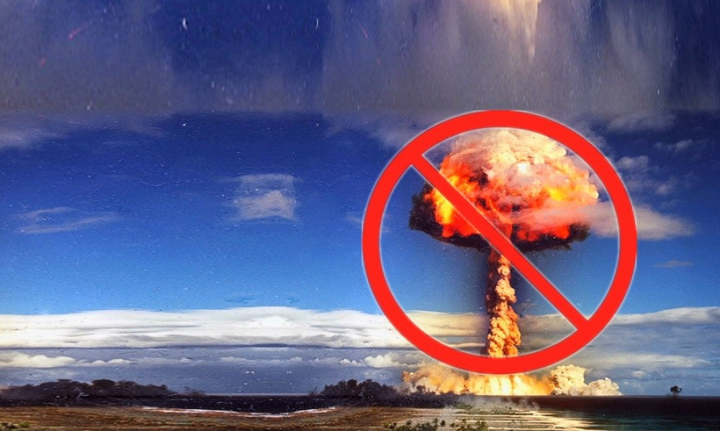
Невада – Семей полигонының
жабылғанына 30 жыл

Slide 2
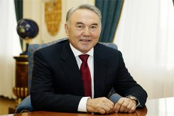
Менің "Әлем ХХІ ғасыр" Манифесім ХХІ ғасырда өмір сүріп, жұмыс істеу керек болатын өскелең ұрпақтың тағдырына шынайы алңдаушылықтан туындап отыр. Біздер, мемлекет басшылары мен саясаткерлер, адамзаттың болашағы үшін зор жауапкершіліктеміз. Семей ядролық полигонын жабу туралы күрделі шешім қабылдаған мемлекет қайраткері ретінде, мен әлемдік лидерлер мен бүкіл халықаралық қоғамдастыққа ақыл-парасатқа жүгініңдер деген табанды өтінішпен қайырылып отырмын. Адамзатты ажал сепкен соғыс қатерінен әрқашан арылту үшін қолымыздан келгеннің бәрін жасауымыз керек. Біз үшін қазір және таяу болашақта бұдан көкейтесті міндет жоқ.
Н. Ә. Назарбаев

Slide 4
66.4(5Каз)
Н 19
Назарбаев Н.Ә. Бейбiтшiлiк кiндiгi / Н. Ә. Назарбаев. - Астана : Елорда, 2001. - 304 б.
Бұл кітап – күштің парасатқа өктемдігінің күшейе түскен қатері мен адамзаттың «ядролық» қауіпсіздік формуласын қинала іздестіруі туралы толғам.
Барлығы: 1 дана, оқу залы

Slide 5
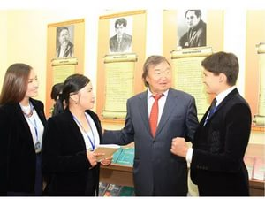
«Невада-Семей» ядролық жарылысқа қарсы халықаралық қозғалыс – қоғамдық-саяси ұйым. 1989 жылы 26 ақпанда құрылып, қазан айында ресми тіркелді. Оны басқарған – белгілі қоғам қайраткері, ақын Олжас Сүлейменов. Республика халқынан кеңінен қолдау тапқан қозғалыс ядролық жарылыстарға қарсылық білдіріп, әлемдегі ядролық қауіпті жоюды мақсат етті, Семей ядролық полигонында ядролық сынақтарды тоқтатуға қол жеткізді. Қазақстанның көптеген қалалары мен аймақтарында, сондай-ақ Ресей, АҚШ, Италия, Жапония, Түркия, т. б. елдерде ұйымның бөлімшелері құрылған.

Slide 7
66.4(5Каз)
Н 19
Назарбаев Н.А. Эпицентр мира / Н. А. Назарбаев. - Астана : Елорда, 2001. - 296 с.
Эта книга – размышление о прогрессирующей опасности диктата силы над разумом и о трудных поисках человечеством формулы «ядерной» безопасности.
Всего: 1 экз, (чз).

Slide 9
66.2(5Каз)
В 85
Вспоминая, думай о будущем. – Алматы, 2015. – С. 224.
Книга посвящена знаменательной дате -25-летию Международного антиядерного движения "Невада-Семипалатинск". Самого авторитетного и результативного из миротворческих движений на планете. По решению ЮНЕСКО оно включено во Всемирный реестр «Память мира» за заслуги перед человечеством. Издание рассчитано на самый широкий круг читателей.
Всего: 1 экз (чз).

Slide 11
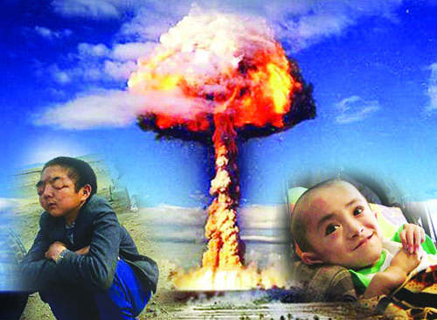

Slide 12
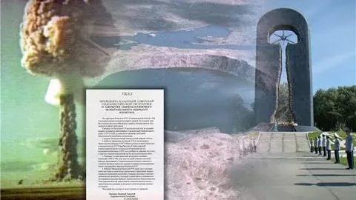

Slide 13
52.84
А 92
Атчабаров, Б. А. Заблуждения, ложь и истина по вопросу оценки влияния на здоровье людей испытания атомного оружия на Семипалатинском ядерном полигоне: Надвигается ещё одно несчастье на голову страдальцев Семипалатинского полигона: необходимо его предотворить: Содержание отчетов науч. экспедиций Института краевой патологии АН Казахаской ССР, осуществлявшего медико-биологические исследования на территориях, прилегающих к Семипалатинскому ядерному полигону (1957-1960 гг.) / Б. А. Атчабаров: Алматы, 2012. - 279 с.
Всего: 1 экз, (кх).

Slide 14
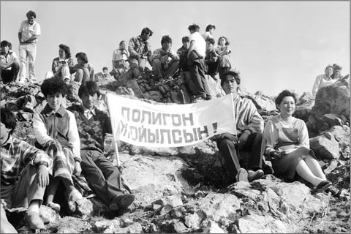

Slide 15
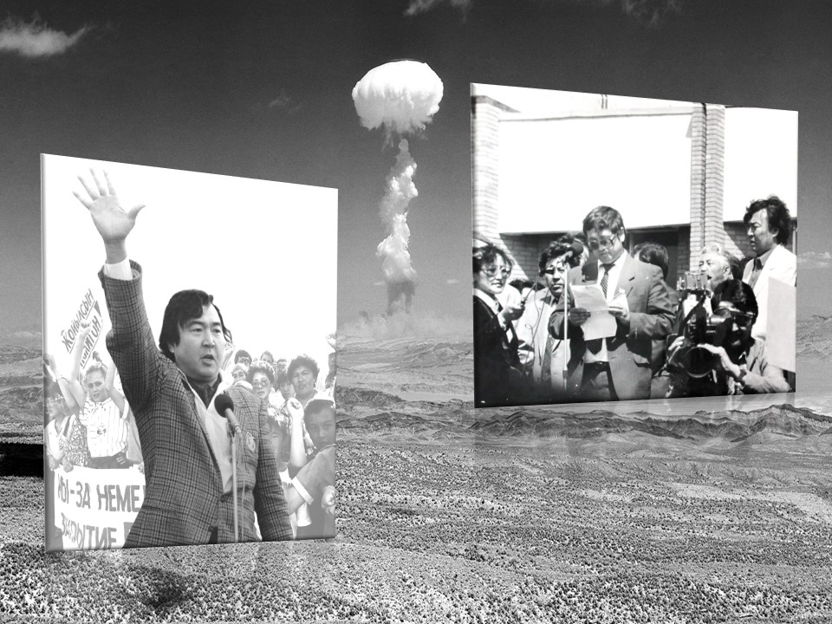

Slide 16
60.7
Т 83
Тәтімов, М. Семей полигонның зардаптары // Қазақ әлемі / М. Тәтімов. – Алматы: Атамұра, 1993. – Б. 111-117.
Белгілі демограф-ғалым Мақаш Тәтімовтың бұл кітабында халқымыздың Қазақ хандығы құрылған кезден бастап, күні бүгінге дейінгі демографиялық дамуының жай-жапсары егжей-тегжейлі баяндалған. Кітапта қазақ халқының өсіп, өрккендеуіне орасан зор зиянды зардаптарын тигізген жоңғар шапқыншылығы, ұл-азаттық көтерілісі, азамат соғысы. Голошекиндік геноцид, сталиндік репрессия, ҰОС, тың игеру кезеңіндегі және Семей полигонының шындығы нақты деректермен ашылған.
Барлығы: 1 дана, (оқу залы)

Slide 17
Назарларыңызға рахмет!

